Slide 1
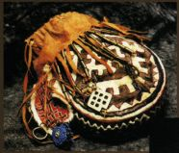
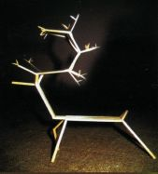
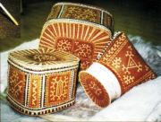
Народные художественные промыслы Югры
Выполнил ученик 9класса
МБОУ Каменной СОШ
Шульц Родион

Slide 2
Цель: Развитие познавательного интереса к истории родного края.
Задачи: - Углублять и обобщать знания о людях Севера (Ханты-Мансийского Автономного Округа), их быте, деятельности, о животном и растительном мире. - Углублять знания о том, где мы живем, в каком округе, люди каких национальностей живут в нашем округе. - Воспитывать интернациональные чувства, прививать любовь к родному краю.

Slide 3
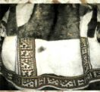
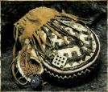
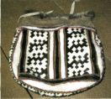
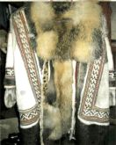
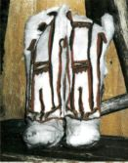
РАБОТА С МЕХОМ
Работа с мехом, начиная с выделки шкур, всецело явля­ется женским занятием. К изделиям народных промыслов из меха у хантов, манси и коми относятся одежда и обувь, меш­ки и сумки. В числе особенностей меховых изделий можно назвать ручную выделку шкур, дубление органическими со­ставами, раскрой без лекал, ручное сшивание сухожильны­ми нитками, приемы украшения. Основные декоративные отделки: контрастные полоски, орнаментальные вставки, выполненные в технике меховой мозаики с использованием орнамента ленточного типа с синонимией фона и узора.

Slide 4
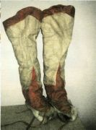
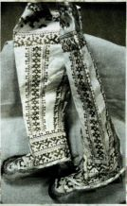
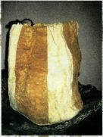
РАБОТА С РОВДУГОЙ И РЫБЬЕЙ КОЖЕЙ
Ровдуга (замша из оленьей шкуры) используется глав­ным образом для шитья летней обуви. В XVIII-XIX вв. из ровдуги шили верхнюю плечевую одежду, штаны.
В настоящее время обработка ровдуги практикуется у хантов и манси Березовского района и хантов Белоярского района. Ханты р. Казым (Белоярский район) из ровдуги, выделанной из летнего камуса, изготавливают игольни­цы, пришиваемые к сумочкам для рукоделия, и летнюю обувь.

Slide 5
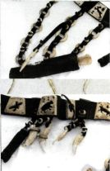
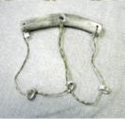
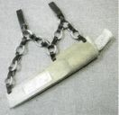
РЕЗЬБА ПО КОСТИ
Обработка кости является традиционным занятием коренного населения Югры. В XIX - XX вв. из кости из­готавливали в основном предметы, имеющие бытовой характер: наконечники стрел, щитки лучника, мерки для пороха, пряслица, крепилки для ниток, иглы и проколки, детали оленьей упряжи, курительные трубки, рукоятки но­жей, ручки для берестяных сосудов, штампики, а также на­кладки и пряжки для мужских поясов. Для обработки, как правило, использовали оленью кость, рог. Кость предва­рительно вываривали, а затем резали ножом. Использова­ли такие приемы, как трехгранно-выемчатая, циркульная, контурная и точечная резьба, профилировка краев.

Slide 6
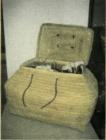
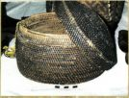
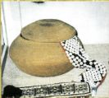
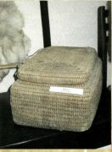
ПЛЕТЕНИЕ ИЗ КОРНЕЙ КЕДРА И ТРАВЫ
Вымоченный корень кедра, характеризующийся высокой пластичностью и прочностью, раньше являлся одним из на­иболее востребованных в быту материалом у хантов и манси. В настоящее время сохраняется традиция изготовления пле­теных из корня коробок, так называемых корневатиков.

Slide 7
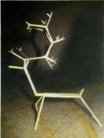
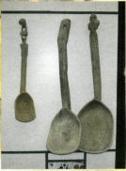
РЕЗЬБА ПО ДЕРЕВУ
Художественная обработка дерева является одним из наиболее распространенных народных промыслов. И в настоящее время ханты, манси, коми из дерева дела­ют некоторые виды домашней посуды, утвари, модели
традиционных транспортных средств, жилища и хозяйственные постройки, игрушки, музыкальные инструменты.
Используют при этом древесину березы, кедра, листвен­ницы, осины.

Slide 8
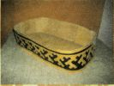
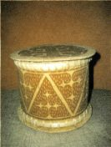
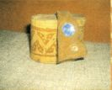
РАБОТА С БЕРЕСТОЙ
Без предметов, выполняющих функцию хранения и вместилищ, невозможно ведение домашнего хозяйства -исконно женской сферы деятельности. У каждого народа образуется свой набор таких предметов. У хантов и манси он включает в себя большое количество берестяной утвари различной формы, размеров и назначения: от миниатюр­ных солонок до крупногабаритных заплечных кузовов. Чаши для хранения продуктов питания или мелких предметов по настоящее время изготавливают как из весенне-осенней, так и летней бересты. В первом случае орнамент наносит­ся техникой процарапывания или выскабливания на боко­вые поверхности чаши, иногда, в случае изготовления из двойного слоя бересты, и на внутреннюю. Отличительной стилистической чертой выскобленных узоров является контурность образующей линии. Летняя береста окрашивает­ся естественными красителями или не орнаментируется.

Slide 9
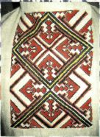
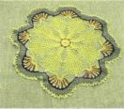
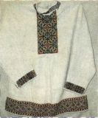
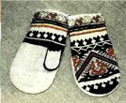
ВЯЗАНИЕ, ВЫШИВКА НИТКАМИ
Традиционно у народов, проживающих на территории Ханты-Мансийского автономного округа, вышивка, плете­ние и вязание нитками являются женскими ремеслами.
С русским населением связано распространение в регионе вышивки одинарным крестом, тамбурным швом, гладью, ришелье, филейной техники, а также вязания крючком и плетения на коклюшках. К числу наиболее по­пулярных вышитых изделий относятся полотенца, скатер­ти, салфетки, подзоры, покрывала и т.п. На коклюшках из­готавливали салфетки, воротники, косынки.

Slide 10
ТКАЧЕСТВО
Ткачество является традиционным женским заняти­ем как для коренного населения - хантов и манси, так и для русских и коми. При этом для обских угров в большей степени характерно использование для производства тка­ни крапивных ниток (крапивное ткачество), для русских и коми - конопли, льна. Кроме того, и те, и другие практико­вали ткачество полушерстяного полотна (сукманины).

Slide 11
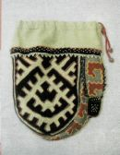
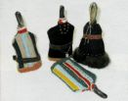
РАБОТА С ТКАНЬЮ
Ткань - один из наиболее востребованных матери­алов для народного творчества. Традиционно на терри­тории Югры развиваются такие приемы, как аппликация, лоскутное шитье (мозаика).
Аппликативными орнаментами ханты и манси украша­ют одежду и утварь из ткани и меха, нашивая вырезанные из ткани узоры мелкими стежками потайным швом. Наиболее распространенным видом аппликации являются нашитые полоски с зубчиками.

Slide 12
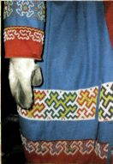
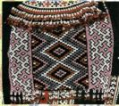
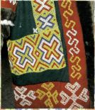
РАБОТА С БИСЕРОМ
Бисер, бисерные украшения и украшенные бисером предметы являются неотъемлемой частью традиционной культуры хантов и манси. В настоящее время появилось много новых предметов, изготовленных и украшенных би­сером - это и заколки для волос, и кошельки, и сумочки, и кольца, и т.п.

Slide 13
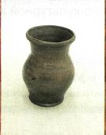
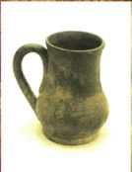
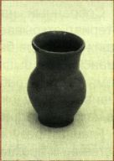
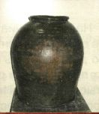
РАБОТА С ГЛИНОЙ
Глина относится к разряду наиболее доступных при­родных материалов. Археологические исследования сви­детельствуют о том, что в прошлом керамическое произ­водство было широко развито на территории современной Югры. Из глины делали разнообразные сосуды, формы для выплавки металлических изделий, мелкую скульпту­ру, пряслица, грузила. Но уже для XVII в. такие изделия являются редкими. Повсеместно сохранилась лишь тра­диция изготовления из глины грузила.

Slide 14
Список литературы
Лукина Н.В. Альбом хантыйских орнаментов. - Томск: Изд-во Том. ун-та, 1979. - 239 с.
.
Попов А.А. Плетение и ткачество у народов Сибири в XIX и I четв. XX столетия // СМАЭ.-1955.-Т. 16.-С. 41-146.
Прыткова Н. Ф. Одежда хантов // Сборник Музея антропологии и этнографии. -1953. -Вып. XV.-С. 123-233.
Рындина О.М. Орнамент // Очерки культурогенеза народов Западной Сибири. -Томск: Изд-во Том. ун-та, 1995. - Т. 3. - 640 с.
Рындина О.М. Камень и бисер: традиция и инновация в окультуренной среде обских угров // Система жизнеобеспечения традиционных обществ в древности и современнос­ти. Теория, методология, практика. - Томск: Изд-во Том. ун-та, 1998. - С. 220-224.
Сирелиус УД. Домашние ремесла остяков и вогулов // Ежегодник Тобольского гу­бернского музея. - 1906. - Вып. XV. - С. 1-40.
Сязи A.M. Декоративно-прикладное искусство хантов Нижней Оби. -Тюмень: ИПОС СО РАН, 1995.-176 с.
Федорова Е.Г. Украшения верхней плечевой одежды // Сборник Музея антропологии и этнографии. - Т. XLII. Материальная и духовная культура н

